Slide 1
CI/CD
Qualité et sécurité

Slide 2
Qualité
Absolument indispensable
La donnée est un actif uniquement si elle est de qualité
Obligatoire pour l'IA

Slide 3
Les qualités
Accuracy – Justesse
Precision - Précise
Complète
Consistente
Intègre
Raisonnable - Conforme aux attentes
A jour
Unique – Non dupliquée
Valide
Accessible

Slide 4
Plan correctif
Mettre en place des outils pour vérifier la qualité de données ne suffit
Il faut également pouvoir les modifier

Slide 5
Linter
Nous avons déjà fait de la qualité avec le linter
Le linter possède beaucoup d'autres fonctions
  Gestion des indentations pour Python
  Gestion des warnings pour les compilateurs
Il existe de nombreux outils supplémentaires pour augmenter la qualité
  Certains sont payants

Slide 6
Sécurité
Planification, élaboration et mise en œuvre des politiques et procédures de sécurité visant à assurer l'authentification, l'autorisation, l'accès et l'audit appropriés des données et des actifs informationnels.

Slide 7
Buts
Autoriser l'accès approprié aux données de l'entreprise et empêcher tout accès inapproprié
Comprendre et respecter toutes les réglementations et politiques pertinentes en matière de confidentialité et de protection des données
Veiller à ce que les besoins de confidentialité et de protection des données de toutes les parties prenantes soient respectés et audités.

Slide 8
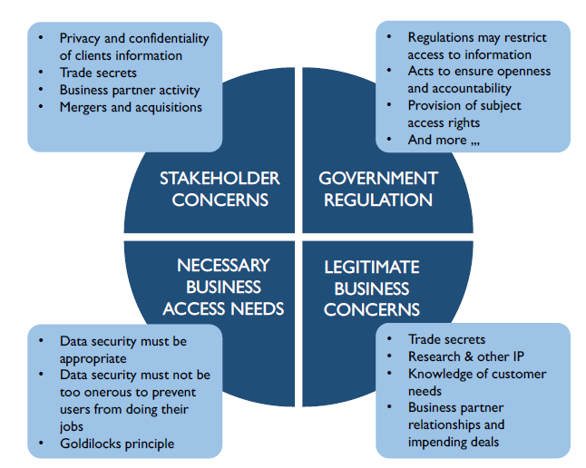
Plusieurs niveaux

Slide 9
Classification
Critical Risk Data (CRD)
  Entrainerais de graves conséquences pour l'entreprise et les personnes
High Risk Data (HRD)
  Risque financier, de concurrence, sur les personnes
Moderate Risk Data (MRD)
  Risque raisonnable
No Risk

Slide 10
Les 4 A
Access
Audit
Authentication
Authorization

Slide 11
Access
Permettre aux personnes autorisées d'accéder aux systèmes en temps opportun
L'accès, signifie se connecter activement à un système d'information et manipuler les données
L'accès indique que la personne dispose d'une autorisation valide pour accéder aux données
CRUD
  Create Request Update Delete

Slide 12
Audit
Examiner les actions de sécurité et l'activité des utilisateurs afin de garantir la conformité aux réglementations et aux politiques et normes de l'entreprise
Les professionnels de la sécurité de l'information examinent périodiquement les journaux et les documents pour vérifier la conformité aux réglementations, politiques et normes de sécurité. Les résultats de ces audits sont publiés périodiquement

Slide 13
Authentication
Valider l'accès des utilisateurs
Lorsqu'un utilisateur tente de se connecter à un système, ce dernier doit vérifier son identit
Les mots de passe constituent une solution
Des méthodes d'authentification plus strictes incluent l'utilisation d'un jeton de sécurité, la réponse à des questions ou la saisie d'une empreinte digitale
Toutes les transmissions lors de l'authentification sont chiffrées afin d'empêcher le vol des informations d'authentification.

Slide 14
Authentication
L'authentification entraine plusieurs concepts
MFA
  Multi Factor Autorisation
  Authentification par mot de passe puis d'autres méthodes
Cryptage
  Cryptage asymétrique
Signature
  S'assurer que c'est la bonne personne qui répond

Slide 15
Authorization
Accorder aux utilisateurs des privilèges d'accès à des vues de données spécifiques, adaptés à leur rôle
Après la décision d'autorisation, le système de contrôle d'accès vérifie à chaque connexion la validité du jeton d'autorisation
Technologies
  LDAP, Active Directory, Tokens, …

Slide 16
Cryptage
Explication du cryptage

Slide 17
OWASP
Organisme spécialisé dans la sécurité Web
Voir le TOP 10
owasp.org

Slide 18
Les sécurités
La sécurité du réseau
  Géré par la DSI
La sécurité système
  La sécurité des PCs et serveurs
La sécurité Web
  OWASP
La sécurité applicative
  Gérée par les développeurs
LA sécurité des données
  Gérée par les SGBD et la sécurité applicative

Slide 19
TP
Dans votre projet définir la criticité des données
Quelle sécurité faut-il ? (cryptage, authentification, …)
Dans le cas d'une consultation d'un site web bancaire
  Il y a un cryptage, mais ou se trouve la clé privée ? la clé publique ?
  Comment casser ce cryptage ?
  Il y a une authentification, comment la casser, quel est la solution ?
  Comment être sure que c'est bien ma banque (fishing) ?

Slide 20
Analyse statique de code
Un outil d’analyse statique de sécurité (SAST) lit le code sans l’exécuter, le parcourt sous forme d’arbre syntaxique (AST) et signale les motifs connus pour être dangereux
  Python : bandit
  JS : eslint-plugin-security

Slide 21
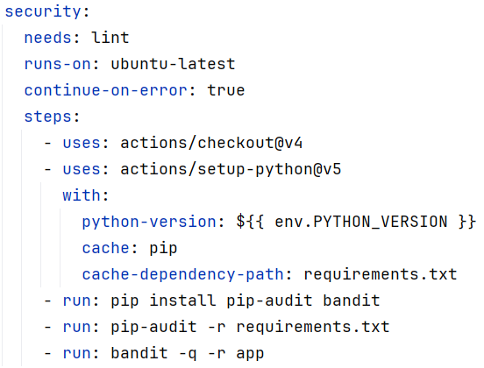
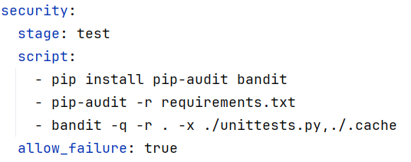
Bandit
GitHub GitLab

Slide 22
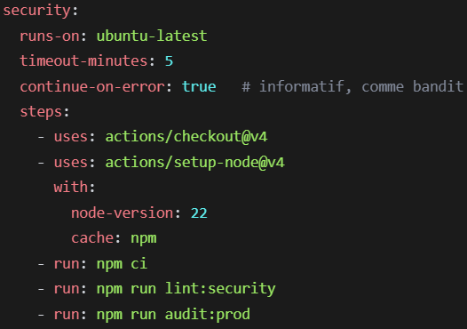
ESLint
Avec un packages.json à jour

Slide 23
Scan des dépendances
Un outil de scan des dépendances va vérifier tous l'arbre des dépendances du code pour retrouver les anomalies et les vulnérabilités connues
  Python : pip-audit
  JS : npm audit

Slide 24
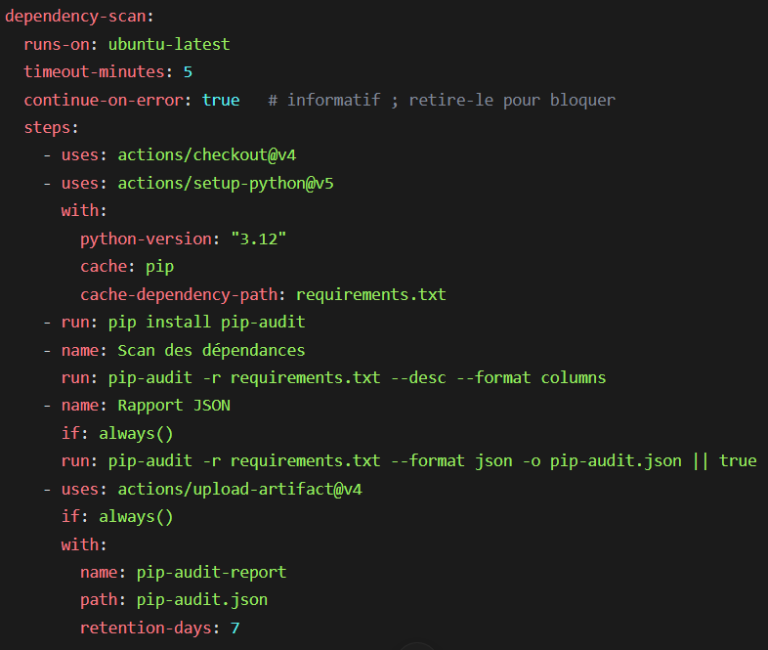
pip-audit
GitHub

Slide 25
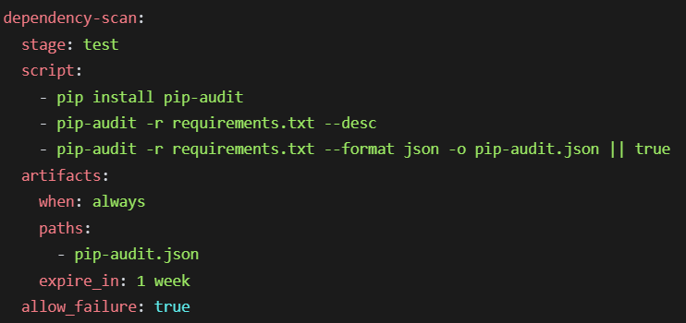
pip-audit
GitLab

Slide 26
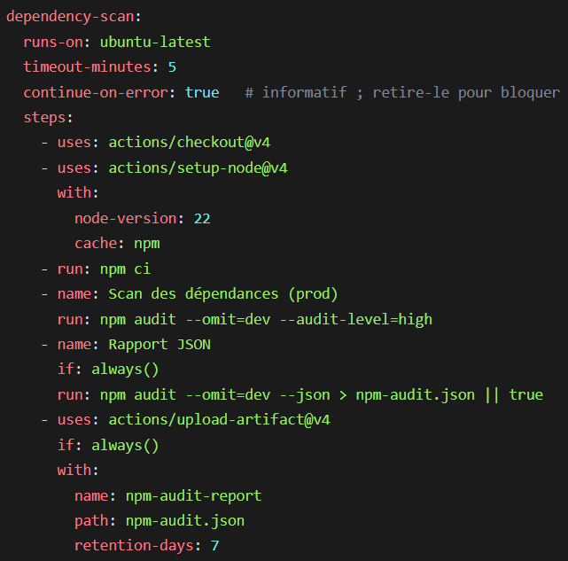
npm audit
GitHub

Slide 27
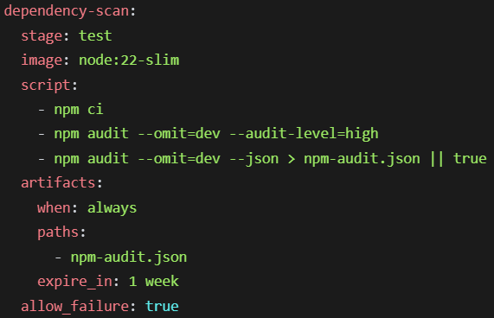
npm audit
GitLab

Slide 28
Pour compléter
Vulnérabilité Docker : Trivy
Mise à jour des dépendances : Dependabot GitHub
Top 10 Web : OWASP ZAP
  Tests d'intrusion
Secrets : GitLeaks
  Tests s'il y a des secrets dans le code ou des ressources
  Voir github_job_gitleaks.yml

Slide 29
SBOM
Un SBOM (Software Bill of Materials) est la liste d’ingrédients de ton logiciel : chaque composant sa version, sa licence et son origine
Il répond à la question “est-ce que je suis touché ?” quand une faille est annoncée (type Log4Shell)
  On cherche dans les SBOM au lieu de fouiller chaque projet
Syft est le principal outil pour créer un SBOM
  Sera exécuté uniquement en prod (chapitre suivant)

Slide 30
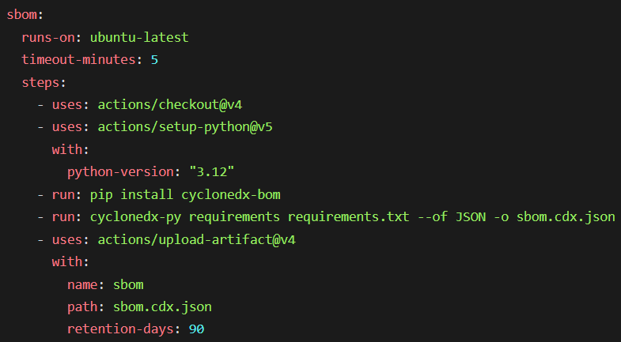
SBOM
GitHub

Slide 31
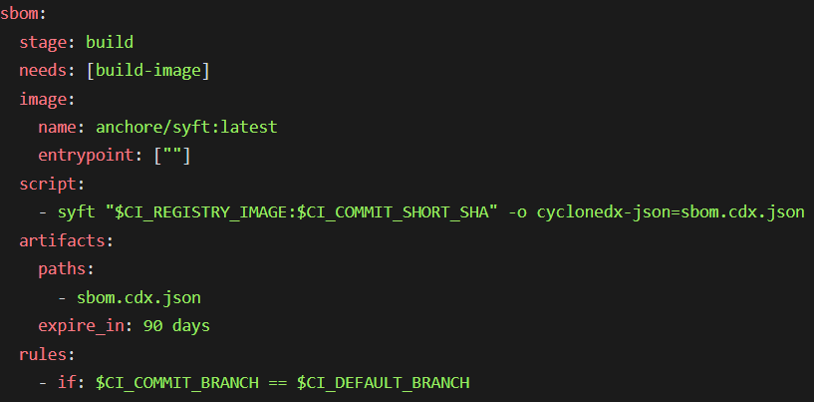
SBOM
GitLab

